Slide 1
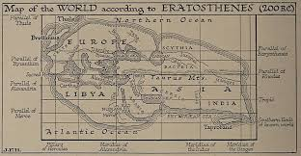
Daniela Dueck:
Földrajz a klasszikus antikvitásban
Kai Brodersen: IV. fejezet: Kartográfia
Péterfi Csongor
PPKE BTK, Történelem BA
Ókortörténeti Gyakorlat

Slide 2
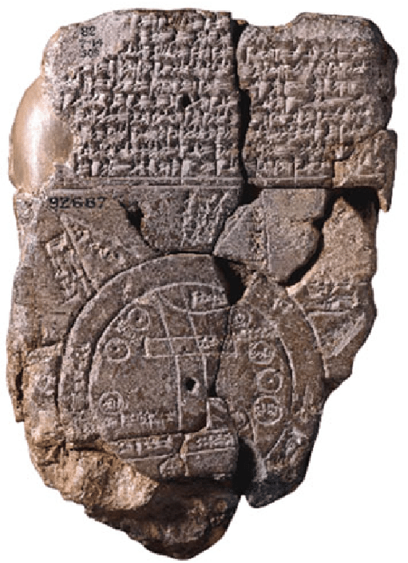
Kartográfia a premodern világban
Kartográfia (térképészet) jelentése
Ókori Kína, Kr. e. 3. század – tárgyi és irodalmi források: Nyugati Han-dinasztia kezdete
Leíró és matematikai földrajz
Görög-római világ kartográfiája: kevés forrás
Senefelder 1796-os litográfiai találmánya
Hibák és másolatok, anakronosztikus gondolkodás
Anaxandrimos, Eratosthenes és az Imago Mundi

Slide 3
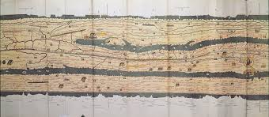
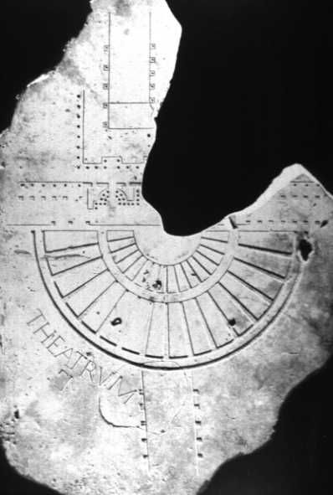
Leíró és tudományos kartográfia
Arisztophanész: Felhők c. műve
Periodos (a Föld térképe)
Forma Urbis Romae (tudományos kartográfia)
Periplous és itinerarium - Tabula Peutingeriana (leíró kartográfia)
Oikoumene

Slide 4
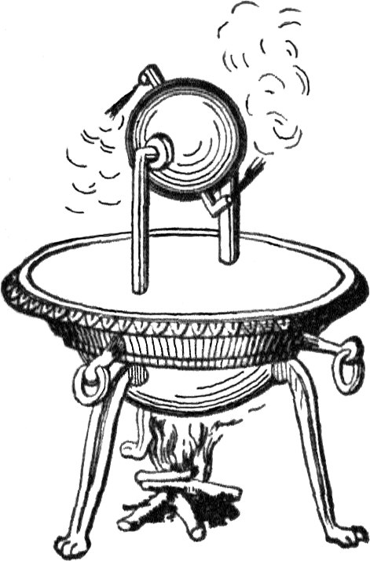
Térképek az állam szolgálatában?
Kr. e. 499: Aristagoras és Kleomenész párbeszéde
A térképek jelentősége – feliratok és kincsek
Agrippa műalkotása - princeps terrarum populus
A GPS és az őkori gőzgép esete

Slide 5
Források
Dueck D., Brodersen K. Geography in Classical Antiquity. Cambridge University Press; 2012. https://doi.org/10.1017/CBO9781139027014
Couprie, D. L., & Couprie, D. L. (2011). The First Map of the Earth. Heaven and Earth in Ancient Greek Cosmology: From Thales to Heraclides Ponticus, 79-86. https://doi.org/10.1007/978-1-4419-8116-5_6
Grüll, T. (2008). A principátus geopolitikai propagandája. Ókor, 7(3), 56-65.
Strabón (1977). Geógraphika. Gondolat Könyvkiadó, Budapest.

